Slide 1
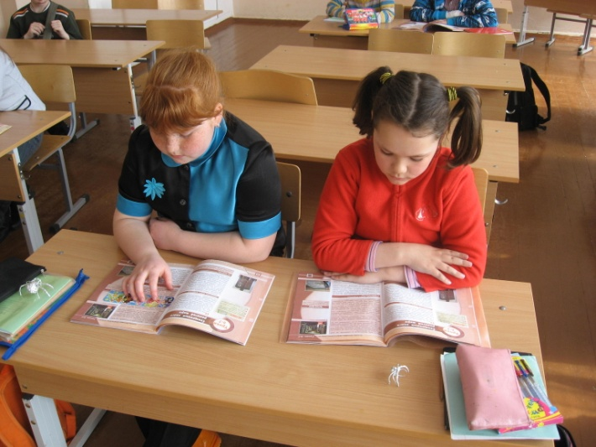
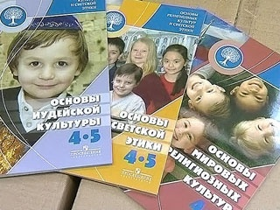
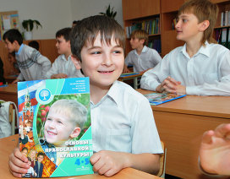
Введение комплексного учебного курса
«Основы религиозных культур и светской этики»

Slide 2

Нормативные основы разработки предмета ОРКСЭ
Поручение Президента РФ и Распоряжения Председателя Правительства РФ
Закон «Об образовании»
ФГОС начального общего образования
Примерные программы духовно-нравственного развития и воспитания обучающихся на ступенях начальной и основной школ

Slide 3


В соответствии с новыми ФГОС с 2012 года во всех субъектах РФ в процесс обучения вводится новая область знания: «Основы духовно-нравственной культуры народов России»

Slide 4
Цель комплексного учебного курса ОРКСЭ:
духовно-нравственное воспитание учащихся;
формирование поликультурной компетентности:
-знание и принятие человеком
культурного и религиозного разнообразия мира;
-доброжелательное отношение
к носителям той или иной культуры.

Slide 5
Основы и задачи курса:
формирование ценностно-смысловых и мировоззренческих основ, обеспечивающих целостное восприятие отечественной истории и культуры;
развитие способностей общения в поликультурной среде.

Slide 6
Курс ОРКСЭ:
носит культурологический характер
носит светский характер
применяется безотметочная методика преподавания

Slide 7
Комплексный учебный курс для общеобразовательных учреждений
1.Основы православной культуры
2.Основы исламской культуры
3.Основы буддийской культуры
4.Основы иудейской культуры
5.Основы мировых религиозных культур
6.Основы светской этики

Slide 8
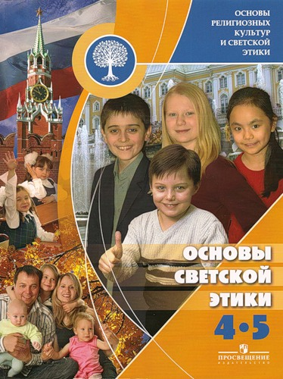
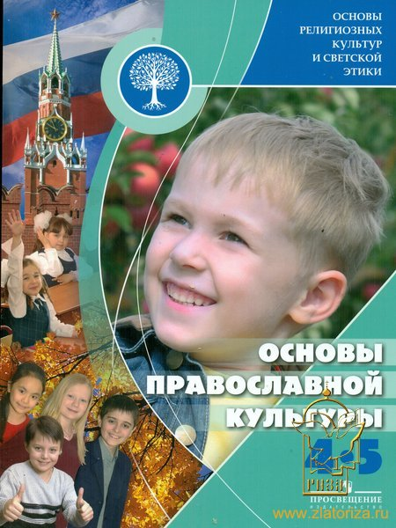
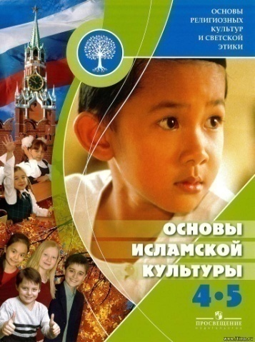
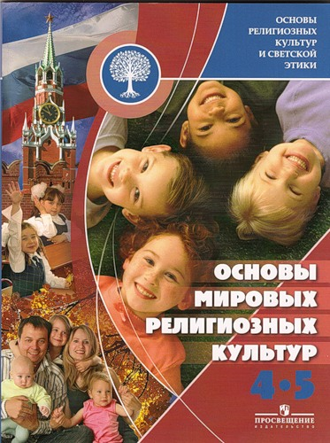
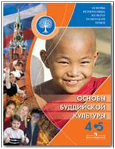
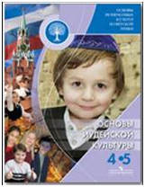
Структура предмета
Все модули нового предмета соединяются общими тематическими блоками:
Духовные ценности и нравственные идеалы в жизни человека и общества (1 ч.)
Основы традиционных религий и светской этики (16 ч.)
Традиционные религии и этика в России (13 ч.)
Духовные традиции многонационального народа России (4ч.).
Notes:
Курс, раскрывающий основы религиозных культур и светской этики, предлагается изучать на переходной стадии от начальной к основной ступени общеобразовательной школы. И по месту в учебном плане, и по содержанию он служит важным связующим звеном между двумя этапами гуманитарного образования и воспитания школьников. С одной стороны, учебный курс ОРКСЭ дополняет обществоведческие аспекты предмета «Окружающий мир», с которым знакомятся учащиеся основной школы. С другой стороны, этот курс предваряет начинающееся в 5 классе изучение предмета «История». Таким образом, ознакомление с нравственными идеалами и ценностями религиозных и светских духовных традиций России происходит в контексте, отражающем глубинную связь прошлого и настоящего
Основной методологический принцип реализации курса - культурологический подход, способствующий формированию у младших школьников первоначальных представлений о светской и религиозной культуре. В контексте данного учебно-методического комплекта культура понимается как духовное и материальное богатство народов мира, нашей страны, как образ жизни людей разных сообществ, обычаи, традиции и верования. Культура всегда связана с историей, подразумевает непрерывность нравственной, интеллектуальной, духовной жизни человека, общества и человечества - огромный, насчитывающий тысячелетия путь, который эта культура прошла; развитие различных исторических эпох, национальных культур. Такое широкое понимание человеческой культуры важно для процесса идентификации школьников как представителей всего человечества, своей страны, национальной, этнической, религиозной общности. ОСНОВНЫЕ ПОЛОЖЕНИЯ
В УМК культура - религиозная и светская, представлена в традициях, ритуалах и обрядах древ- них людей и наших современников; в истории и языке; в архитектуре, искусстве, литературе, живописи, музыке; через быт людей, поскольку- он и есть реальная жизнь представителей каж- дой культуры, знакомство с которой дает возможность, увидеть, услышать, осязать - почувствовать эту культуру. Мир быта людей - это вещи, которые их окружают; привычный образ жизни, каждодневное поведение, обычное протекании жизни в ее реально-практических формах. С другой стороны, быт, всегда находящийся в сфере практики, мир вещей неразрывно связаны с глубинными символами, с идеями, ценностями, с интеллектуальным, нравственным, духовным развитием эпох, культур, сообществ. Понятие культуры…
Поэтому в учебном материале предмета большое внимание уделяется описанию содержания и деталей жизни и обихода, поведения людей, представителей разных культур. Это и знакомство с жилищем, родом занятий, распорядком дня, характером труда и досуга, ритуалами, языком (язык священных книг, словесные формы – приветствия, прощания, обращения и т.д.) - все, в чем раскрываются те невидимые черты жизни, которые ярко характеризуют культуру той или иной группы, сообщества людей и по которым человек узнает своего или чужого. Такое понятие культуры тяготеет к этнографически- социологическому подходу, когда оно используется для описания жизни народов и социальных групп и их отношений. В отношения вступают реальные люди, представители культур, еще точнее: представители тех сообществ (народов, социальных групп), которых объединяет та или иная культура. А положение каждого конкретного человека в сообществе (его статус, социальная роль и т.п.) играют не последнюю роль в построении отношений с представителями других культур.

Slide 9
Содержание модулей курса:
- ориентировано на общее знакомство с соответствующими религиями, их культурой;
- не включает специальных богословских вопросов;
- не содержит критических оценок других религий и мировоззрений
Три базовые национальные ценности | Отечество
 | Семья
 | Религия
Notes:
На этих базовых ценностях будет осуществляться воспитание детей в рамках нового курса.
Содержание каждого модуля ориентировано на знакомство с соответствующей культурой и религиозной или светской традицией и не содержит критических оценок других религий и мировоззрений.
Содержание всех модулей комплексного учебного курса подчинено общей цели — воспитанию личности гражданина России посредством приобщения его к нравственным и мировоззренческим ценностям.

Slide 10

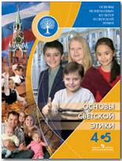
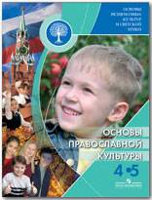
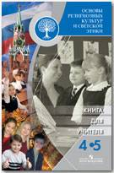
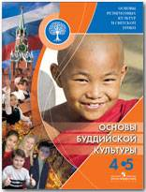
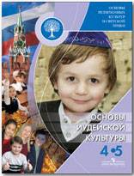
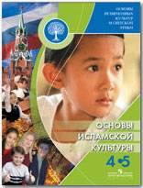
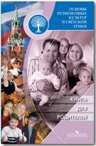
Учебно-методический комплекс издательства «Просвещение»

Slide 11

Выбор за Вами, родители!

